Slide 1
التسويق المصرفي – الفصل الثامن: ترويج الخدمات المصرفية د. محمد احمد سيد احمد
كلية الأعمال والاقتصاد
قسم العلوم المالية
الفصل الصيفي: 2024-2023
المحاضرة الثالثة : 2024-08-27

Slide 13
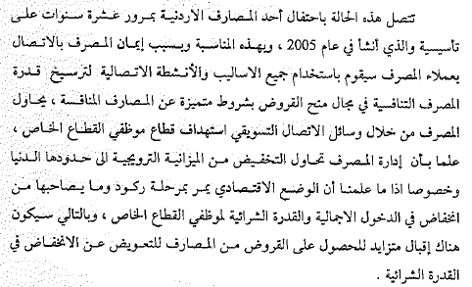

Slide 14
